Slide 1
Key Escrow
Daniel Föhn, Jonas Hansen, Silvio Stappung

Slide 3
Geschichte von Key Escrow
USA: bereits in den 90er Jahre unter Präsident Clinton
Clipper Chip & Escrowed Encryption Standard
nach 09/11: grössere Diskussionen weltweit
Vorschlag Escrow Pflicht in den USA (Sept./Okt. 01)
Escrow-Abklärungen in der Schweiz (2005/2006)
Längere Zeit der Ruhe

Slide 4
Geschichte von Key Escrow
Aufflammen des Themas nach Anschlägen vom Januar 2015
Cameron fordert Verschlüsselungsverbot (Jan 15)
NSA Chef fordert Escrow Pflicht (April 15)
Aktuell staatlich nicht im Einsatz

Slide 5
Anwendungsgebiete von Key Escrow
Zwei Sichtweisen
Key Escrow als Staat
Key Escrow in der Privatwirtschaft

Slide 6
Staatliches Key Escrow
Anwendungen:
Hinterlegung der Schlüssel
Hinterlegung der Algorithmen
Einsatzmöglichkeiten
Nachrichtendienst
Kriminaltechnische Untersuchungen

Slide 7
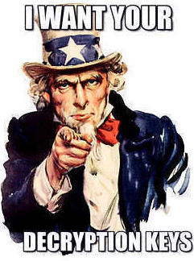
Staatliches Key Escrow
Problemstellungen:
Aufwand der Unterhaltung
Kosten der Erstellung
Sicherheitsrisiko (zentrale Angriffsstelle)
Datenschutz
Politisch kaum Durchsetzbar
https://pound.netzpolitik.org/wp-upload/I-want-Your-decryption-keys.jpg

Slide 8
«Privates» Key Escrow
Einsatzmöglichkeiten:
Hinterlegung von Mitarbeiterschlüssel
«Zentrale» Schlüsselspeicherungen für alle
Browser Keystores

Slide 10
Geschichte von Key Escrow
USA: bereits in den 90er Jahre unter Präsident Clinton
Clipper Chip & Escrowed Encryption Standard
09/11: grössere Diskussionen weltweit
Escrow Pflicht in den USA
Escrow-Abklärungen in der Schweiz
Längere Zeit der Ruhe

Slide 11
Geschichte von Key Escrow
Aufflammen des Themas nach Anschlägen
Cameron fordert Verschlüsselungsverbot (Jan 15)
NSA Chef fordert Escrow Pflicht

Slide 12
Anwendungsgebiete von Key Escrow
Zwei Sichtweisen
Key Escrow als Staat
Key Escrow in der Privatwirtschaft

Slide 13
Staatliches Key Escrow
Anwendungen:
Hinterlegung der Schlüssel
Hinterlegung der Algorithmen
Einsatzmöglichkeiten
Nachrichtendienst
Kriminaltechnische Untersuchungen

Slide 14
Staatliches Key Escrow
Problemstellungen:
Aufwand der Unterhaltung
Kosten der Erstellung
Sicherheitsrisiko (zentrale Angriffsstelle)
Datenschutz
Politisch kaum Durchsetzbar
https://pound.netzpolitik.org/wp-upload/I-want-Your-decryption-keys.jpg

Slide 15
«Privates» Key Escrow
Einsatzmöglichkeiten:
Hinterlegung von Mitarbeiterschlüssel
«Zentrale» Schlüsselspeicherungen für alle
Browser Keystores

Slide 16
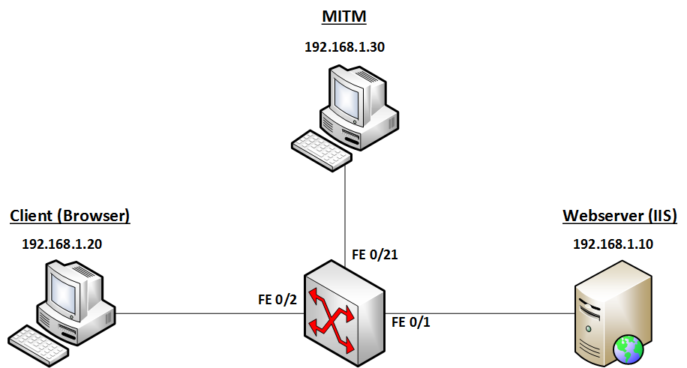
Versuchsaufbau
ClientA verbindet mit ClientB
Man in the Middle (z.B. Staat, Admin)
SPAN Port auf Switch
openssl zur Schlüsselerstellung
openssl req -new -x509 -out server.crt -nodes -keyout server.pem –subj/CN=localhost
openssl s_server -www -cipher AES256-SHA -key server.pem -cert server.crt

Slide 17
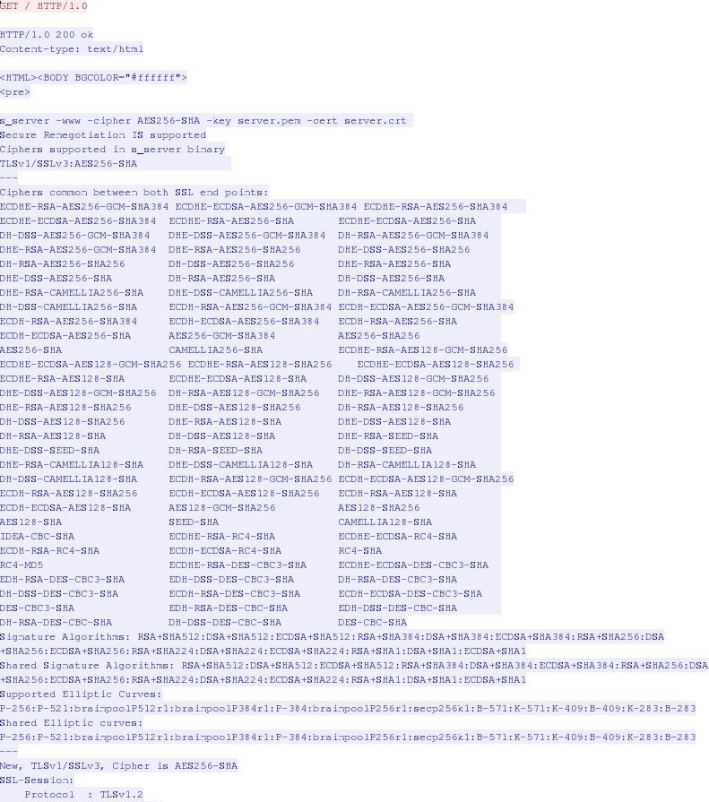
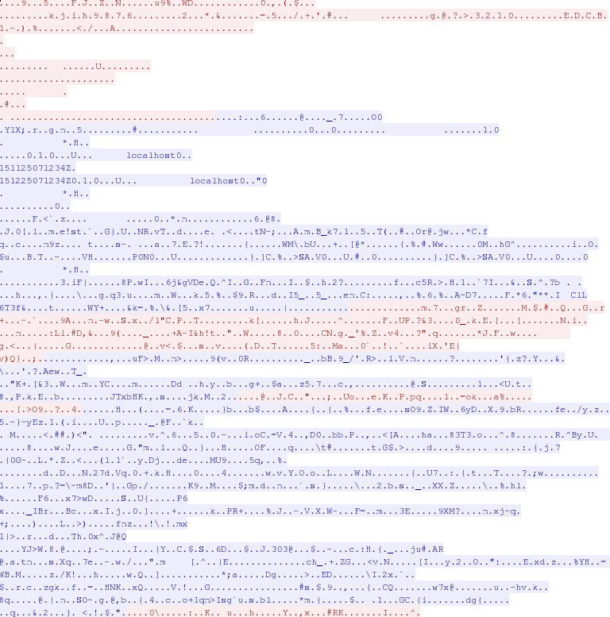

Slide 18
KMS und Analysetools
Vault
Ein Safe für Schlüssel
Konsolenbasierend
Multi-Server Architektur
Online Tutorial
Wireshark
Echtzeit analyse
Entschlüsselung von SSL
kein Diffie-Hellman

